Slide 1
Кондитерский концерн „Бабаевский“
Анета Рейчел
Моника Руди
Экономика, I курс ЕИБ

Slide 2

КОНДИТЕРСКИЙ КОНЦЕРН «БАБАЕВСКИЙ»
ОАО «Кондитерский концерн Бабаевский» – одно из старейших московских предприятий, в 2014 году ему исполнилось 210 лет. С 2003 года входит в Холдинг «Объединённые кондитеры» и является одним из крупнейших кондитерских предприятий Москвы и России.

Slide 3
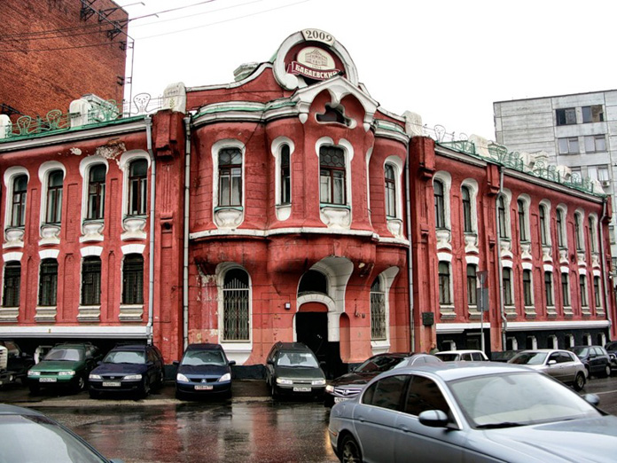
Адрес
115184, Москва, 2-ой Новокузнецкий пер., 13/15, стр. 1

Slide 4
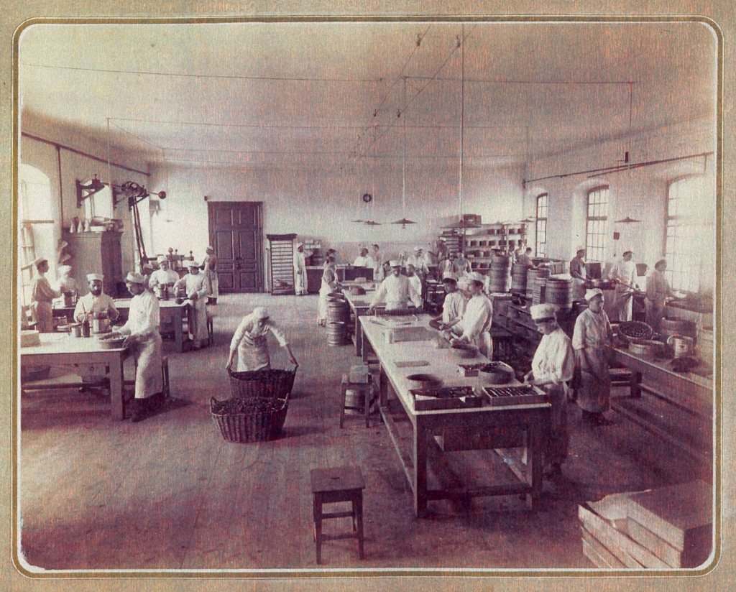
История
История предприятия ведется
с 1804 года, когда бывший крепостной крестьянин Степан открыл кондитерскую мастерскую. За своё искусство делать замечательные сладости из абрикосов он получил прозвище, а затем и фамилию Абрикосов.
В 1874 году Алексей Иванович Абрикосов передает фабрику старшим сыновьям.

Slide 5
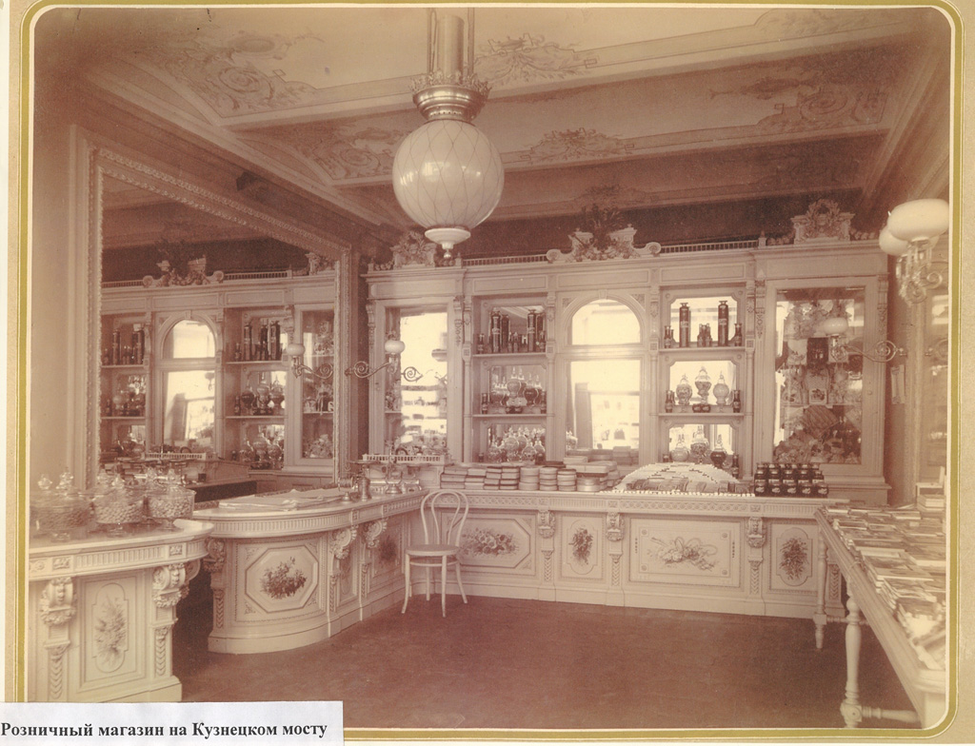
История
С 1880 года концерн становится известен и в России, и за её пределами под именем «Товарищество А.И. Абрикосова и Сыновей».
В 1899 году Товариществу присваивается почетное звание – «Поставщик Двора Его императорского Величества».
После Октябрьской революции в ноябре 1918 года фабрика Абрикосовых быланационализирована, в 1922 году ей присвоено имя П.А. Бабаева, главы Сокольнического райисполкома.

Slide 6
История
В 30-е годы фабрика становится самым крупным производителем карамели, ириса и монпансье в стране.
После окончания войны началось оснащение предприятия комплексно-механизированными линиями, разрабатывались новые сорта кондитерских изделий, расширялась специализация. Фабрика постепенно переходила на автоматизированное производство.
В 1993 году предприятие было приватизировано и стало называться «Акционерное общество «Бабаевское». Активное обновление основных фондов позволило неуклонно наращивать объемы производства и модернизировать технологические линии.

Slide 7
История
В 1998 году фабрика «Бабаевская» объединила несколько региональных фабрик в единый концерн. Новое объединение стало называться ОАО «Кондитерский концерн Бабаевский».
В 2003 году ОАО «Кондитерский концерн Бабаевский» вошло в Холдинг «Объединенные кондитеры».
Специалистами «Бабаевского» в разное время были созданы более 200 новых сортов кондитерских изделий, среди которых известные и популярные по сей день: «Бабаевский»®, «Вдохновение»®, «Люкс»®; конфеты «Визит»®, «Бабаевская Белочка»® и другие.

Slide 8
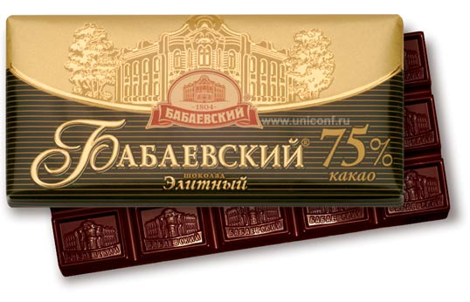
Ассортимент
Шоколад
Конфеты в коробках
Весовые конфеты
Карамель
Драже
Зефир
Мармелад
Ирис

Slide 9
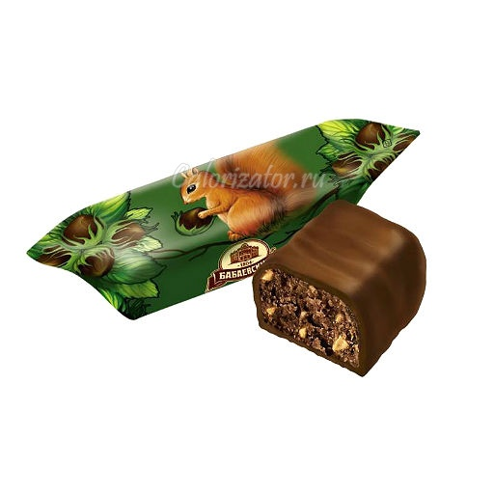
Ассортимент
Печенье
Вафли и вафельные торты
Пряники
Сухие завтраки
Халва
Бисквиты

Slide 10
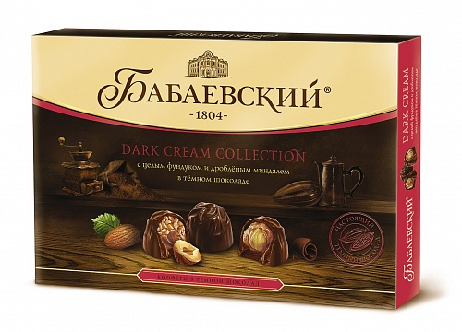
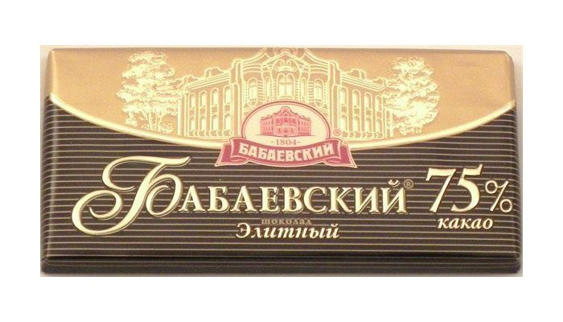
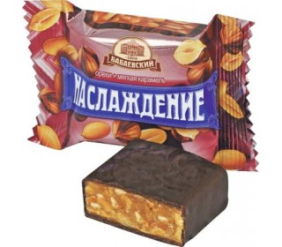
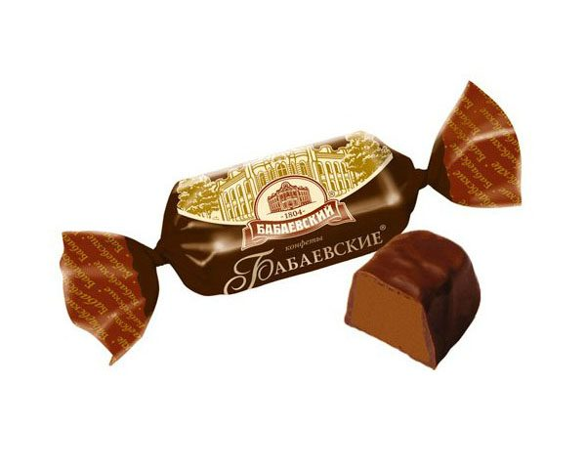
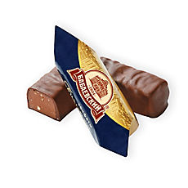
товары

Slide 11
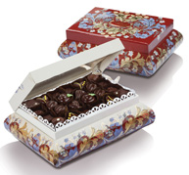
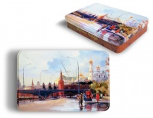
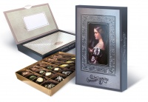
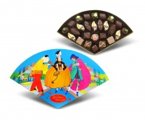
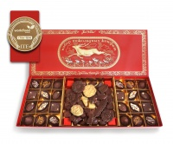
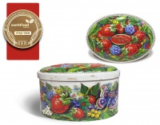
Товар - новинка
Конфеты класса ПРЕМИУМ «Старинная открытка»
и «Открытое письмо»
Конфеты класса СУПЕР-ПРЕМИУМ «Абрикосовские»
Шоколадные барельефы и скульптуры ручной работы

Slide 12
Награды
2017 | Международный смотр качества кондитерских изделий «Инновации и традиции» | Диплом I степени и золотая медаль «За высокое качество продукции»
2015 | Московское качество - 2015 | Победитель
2015 | Московское качество - 2015 | Финалист
2015 | Международный профессиональный дегустационный конкурс продуктов питания и напитков «Продукт года - 2015» | Золотая медаль
2015 | Международный смотр качества кондитерских изделий «Инновации и традиции» | Диплом I степени и золотая медаль «За высокое качество продукции»
2014 | Товар года-2014 | Диплом
2013 | Международный дегустационный конкурс «Лучший продукт-2013» | Золотая медаль и диплом
2013 | Международный Смотр качества кондитерских изделий «Инновации и традиции» | Диплом I степени и золотая медаль «За высокое качество продукции»
2012 | Международный Конкурс “ЛУЧШИЙ ПРОДУКТ – 2012” | Диплом Лауреата, золотая медаль конкурса
2012 | Международная премия «Брэнд года/EFFIE»-2012 | Диплом Лауреата, золотая медаль конкурса
2012 | Международная премия «Брэнд года/EFFIE»-2011 | Серебряный знак в категории «Продовольственные товары»
2012 | Дегустационный конкурс «Продукт года-2012» | Золотая медаль и диплом

Slide 13

Pеклама

Slide 14
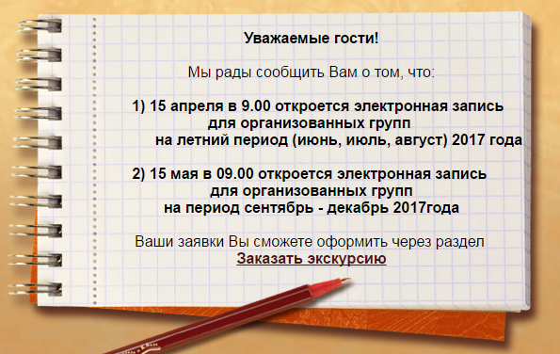
письмо-приглашение на выставку товаров
Музей истории шоколада и какао .

Slide 15

Oбъявление о вакансий
Мерчендайзер
Бухгалтер-кассир
Торговый представитель
Торговый представитель с личным автомобилем
Супервайзер торговых представителей
Торговый представитель

Slide 16
список использованных источников
1. www.uniconf.ru
2. ru.wikipedia.org/wiki/Бабаевский_(концерн)
3. www.youtube.com

Slide 17
Спасибо за внимание

